Slide 1
人工智能
Artificial Intelligence
电信工程学院多媒体中心 李亦农

Slide 2
第五章 知识表示
内容简介
  什么是“知识”？
  谓词公式法
  状态图法
  产生式系统法
  语义网络法
  框架法

Slide 3
§5.1 “知识”的概念
知识就是人类对客观事物（包括自然的和人造的）及其规律的认识，知识还包括人们利用客观规律解决实际问题的方法和策略等。

Slide 4
就内容而言，知识可分为（客观）原理性知识和（主观）方法性知识两类。
就形式而言，知识又可以分为显示知识和隐式知识。
  显示知识是指以人们能够直接处理的形式明确地在其载体上表示出来的知识。
  不能用上述形式表示的知识（多为技能知识）就是隐式知识。隐式知识只可用神经网络表示和存储。

Slide 5
从逻辑和思维科学的角度看，知识又可分为逻辑的和直觉得。
就可靠性和严密性而言，知识又可分为理论知识和经验知识（即实践知识）。

Slide 6
知识是对数据、信息和资料的抽象、概括、聚类和升华。
本章我们要研究的是面向计算机的知识描述或表示形式和方法。即用某种约定的外部形式结构来描述知识，而且这种形式结构还要能转换为机器的内部形式，使得计算机能方便地存储、处理和利用知识。

Slide 7
知识表示常用的方法有：
  显示表示：一阶谓词逻辑、产生式规则、语义网络、框架、对象、剧本、过程等
  隐式表示：神经网络
  静态陈述表示：把事物的属性、状态和关系逻辑地描述出来
  动态过程表示：把事物的行为和操作、解决问题的方法和步骤具体显示地刻划出来

Slide 8
§5.2 产生式系统
产生式规则：
  前件→后件
  其中规则的前件为前提，具体形式可以是谓词公式、关系表达式和真值函数的任意与、或、非组合；
  而规则的后件则表示规则激活时应该执行的动作或应该得出的结论

Slide 9
范例：
  (Mammal ?x) ∧ (Eat ?x Meat) → (Carnivore ?x)
  x-1>1 ∧ null(y) → x:=0
  H H
  | |
  |C₂H₅| →H—C—C—
  | |
  H H

Slide 10
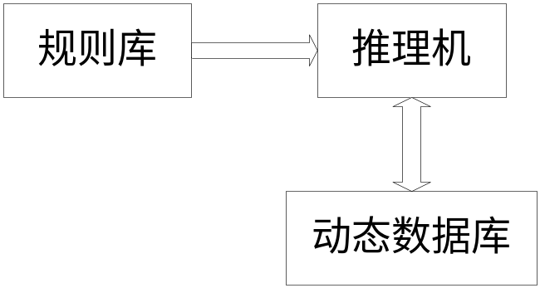
产生式系统：一般来讲，产生式系统由三部分组成
  规则库
  推理机
  动态数据库

Slide 11
规则库：是产生式规则的集合，用于描述应用领域的常识和启发式知识；
推理机：又叫控制系统、执行机构等，它驱动和控制整个系统的运行，负责产生式规则的前件的匹配测试、规则的调度与选取、规则体的解释和执行；
动态数据库：又称全局数据库、综合数据库、工作存储器、上下文、黑板等，用来存放初始事实数据、中间结果和最终结果。

Slide 12
一个产生式系统的建立实质上是指其推理机的建立。
产生式系统建立完毕后就可以运行了，在运行时还需要提供相应的规则库、初始事实数据和目标条件。一个产生式系统的执行过程是从初始事实开始的、不断重复的“匹配－行动”循环：

Slide 13
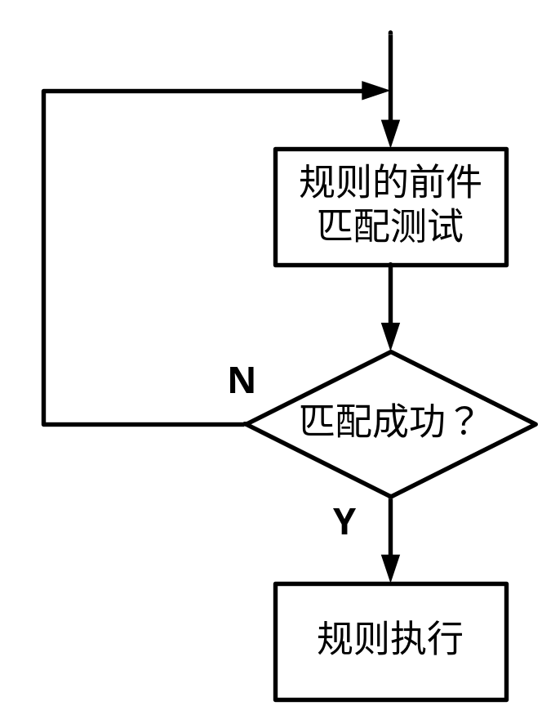
首先在规则库中搜索前件与事实数据匹配的规则，搜索成功后将匹配的规则激活、执行，规则执行得到的结论用于更新动态数据库。

Slide 14
在一次循环中，若有多于一条的规则匹配成功，就称为引起了一个冲突。
冲突解决：基于某种策略来选定需要执行的规则。
  First—选用首条匹配的规则；
  Best—选项“最好”的规则来执行，“最好”的评判标准依赖于不同的应用领域；
  All——执行所有匹配的规则。

Slide 15
范例：文法分析
目标：判定一个符号序列是否为合法的英文句子。
终结符：所有的合法英文单词；
非终结符：文法分析的专用词汇，包括S、N、NP、P、PP、V、VP和DET，分别表示句子、名词、名词词组、介词、介词词组、动词、动词词组、冠词。

Slide 16
重写规则：
N→NP
DET NP→NP
P NP→PP
NP PP→NP
V NP PP→VP
NP VP→S
若一个英文符号序列通过不断应用上述重写规则，最后可以得到一个S，则表明此符号序列确实是一个合法的英文句子。

Slide 17
产生式系统的分类：
  按推理方向可分为正向、逆向和双向产生式系统三类；
  按规则的执行顺序是否影响推理结果可分为可交换的产生式系统和不可交换的产生式系统两类；
  按能否应用问题规约方式来解决问题可分为可分解的产生式系统和不可分解的产生式系统两类。

Slide 18
§5.3 语义网络
用描述事物之间关系的有向图的方式来表示知识就是语义网络。
有向图中的节点代表事物，节点间的有向弧代表节点间的关系。
语义网络特别擅长表示关系型的知识。

Slide 19
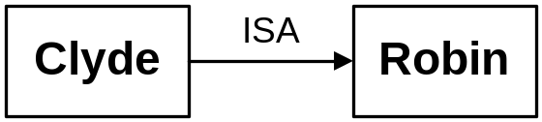
常见的几种关系
实例关系（is-a）
表示类与其个体实例之间的关系，一般采用ISA来表示。

Slide 20
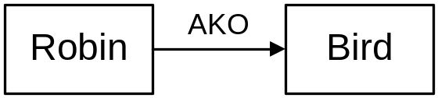
从属关系（a-kind-of）
用于表示事物之间的类属关系，一般采用AKO来表示。

Slide 21
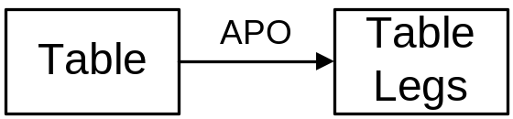
聚集关系（a-part-of）
用于表示一个事物是另一个事物的一个方面或一个部分，一般采用APO来表示：

Slide 22
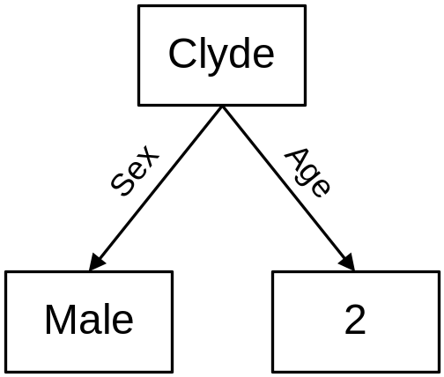
属性关系
表示对象的属性及其属性值之间的关系，通常弧上的标签为属性的名称。

Slide 23
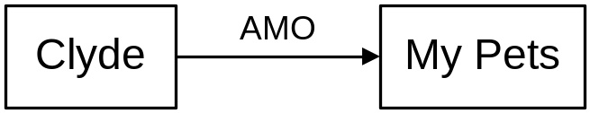
成员关系（a-member-of）
表示成员或元素与集合之间的关系，一般表示为AMO。

Slide 24
由于一条弧只能连接两个节点，因此语义网络智能表示简单的二元关系，但是自然语言理解或其他问题求解活动中常会遇到多元关系，例如，“John gives Mary a gift.”就是一个三元关系。
解决这个矛盾的方法是先将多元关系转化为多个二元关系的合取，再用语义网络加以描述。

Slide 25
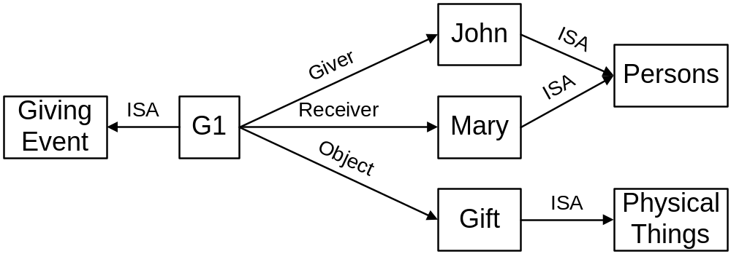
Gives(John, Mary, Gift)转化为：
ISA(G1, GivingEvent) ∧ Giver(G1, John) ∧ Receiver(G1, Mary) ∧ Object(G1, Gift)

Slide 26
量词的辖域、消去与一阶谓词逻辑中相同。
范例：”John gives everybody a gift.”
即：∀x∃y∃z(ISA(z, GivingEvent)∧ Giver(z, John)∧Receiver(z, x)∧Object(z, y))
消去量词后为： ISA(f(x), GivingEvent) ∧ Giver(f(x), John) ∧ Receiver(f(x), x) ∧ Object(f(x), g(x))

Slide 27
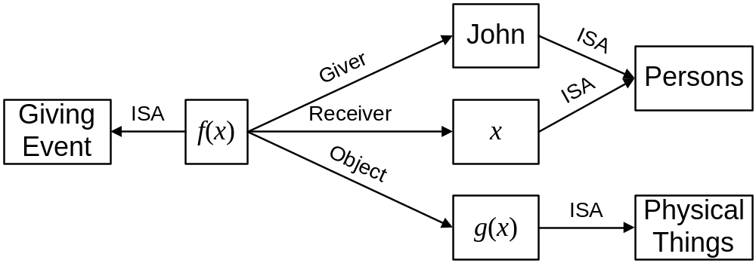

Slide 28
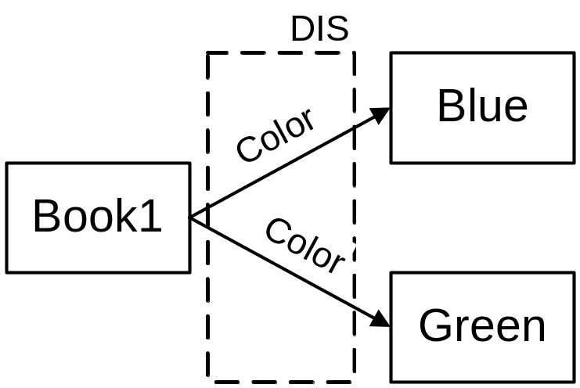
逻辑关系的表示
与：缺省情况下各二元关系弧之间就是“与”的关系。
或：用加上DIS (Disjunction)标注的虚线矩形框表示。

Slide 29
非：用加上NEG(Negtive)标注的虚线矩形框表示。
嵌套在 “或”关系中的“与”关系：用加上CONJ(Conjunction)标注的虚线矩形框表示。

Slide 30
§5.4 框架
心理学的研究表明，在人类日常的思维及理解活动中分析和解释所遇到的新情况时，将使用从过去的经验中积累的知识，这些知识一般以很好的组织形式保留在人们的记忆中。这种形式经过抽象、概括后得到的通用的数据结构就成为框架。
框架就是一种结构、一种模式。

Slide 31
框架表示法是一种关于事物内部结构化描述的知识表示方法。
框架的一般形式为：
<框架名>
<槽1>
<槽2>
…
<槽N>

Slide 32
槽的形式一般有两种：
<槽名><槽值>
或：
<槽名><侧面名1><侧面值列表1>
<侧面名2><侧面值列表2>
…
<侧面名K><侧面值列表K>

Slide 33
即：一个框架一般有若干个槽，一个槽有一个槽值或有若干个侧面，而一个侧面又有若干个侧面值。
槽值和侧面值可以是数字、字符串、布尔值，也可以是一个动作或过程，也有可能是另一个框架的名字。

